Slide 1
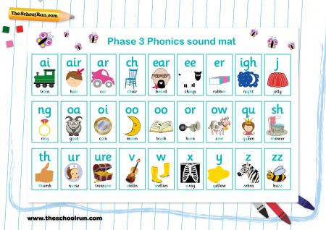
Phase 3
Sounds

Slide 2
j

Slide 3
v

Slide 4
w

Slide 5
x

Slide 6
y

Slide 7
z

Slide 8

zz

Slide 9
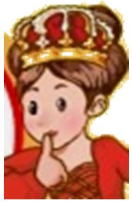
qu

Slide 10

sh

Slide 11
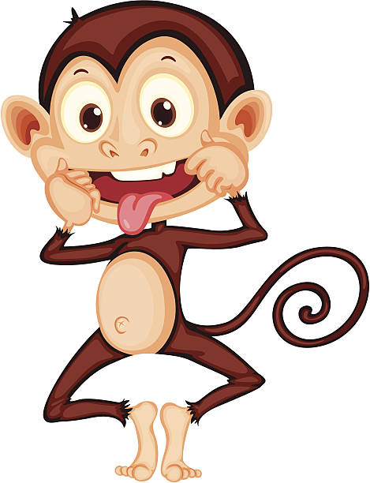
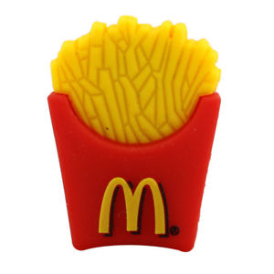
ch

Slide 12

th

Slide 13
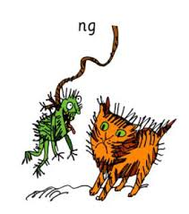
ng

Slide 14
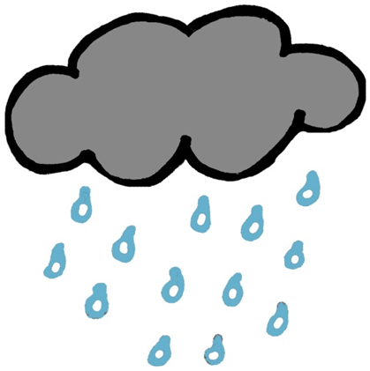
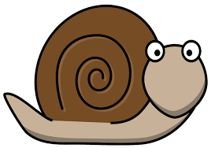
ai

Slide 15

ee

Slide 16
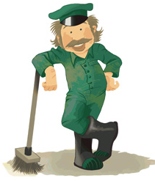

oo

Slide 17
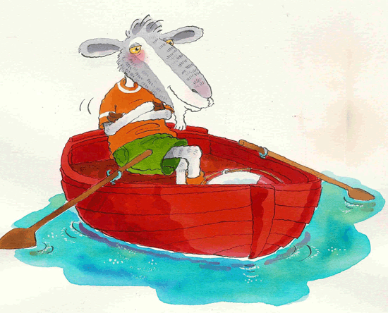
oa

Slide 18
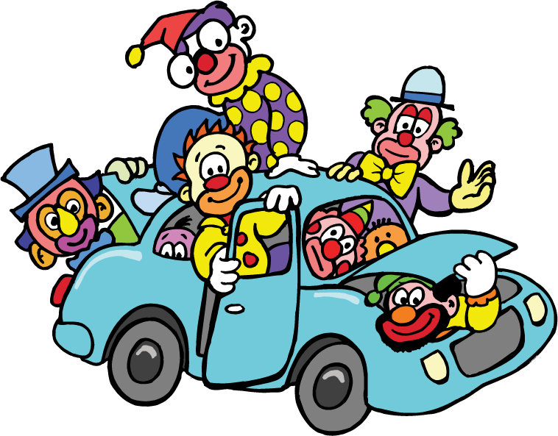
ar

Slide 19

or

Slide 20
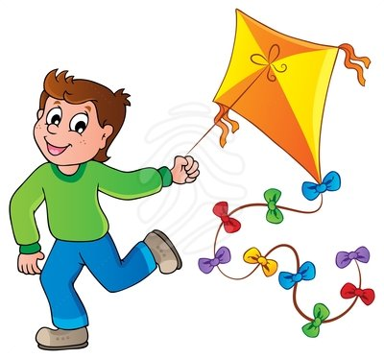
igh

Slide 21


ur

Slide 22
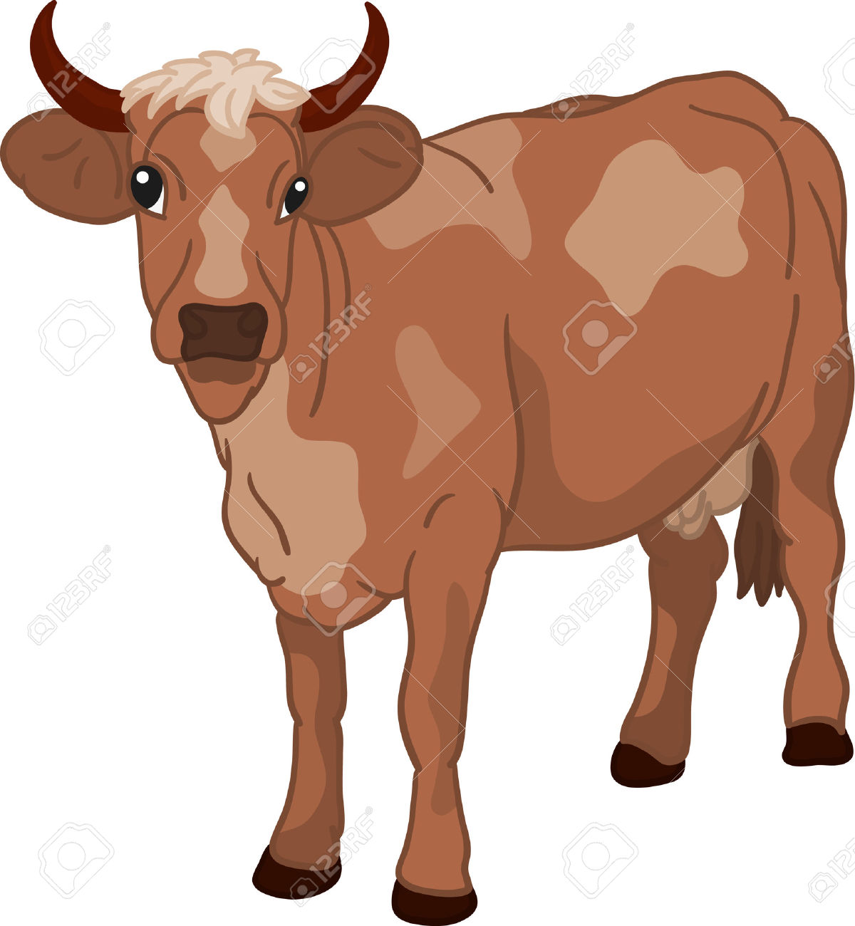
ow

Slide 23

oi

Slide 24
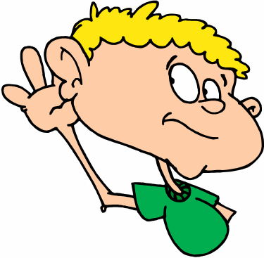
ear

Slide 25
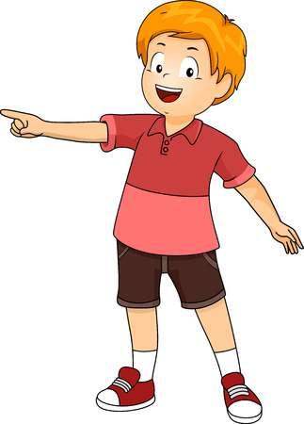

er

Slide 26
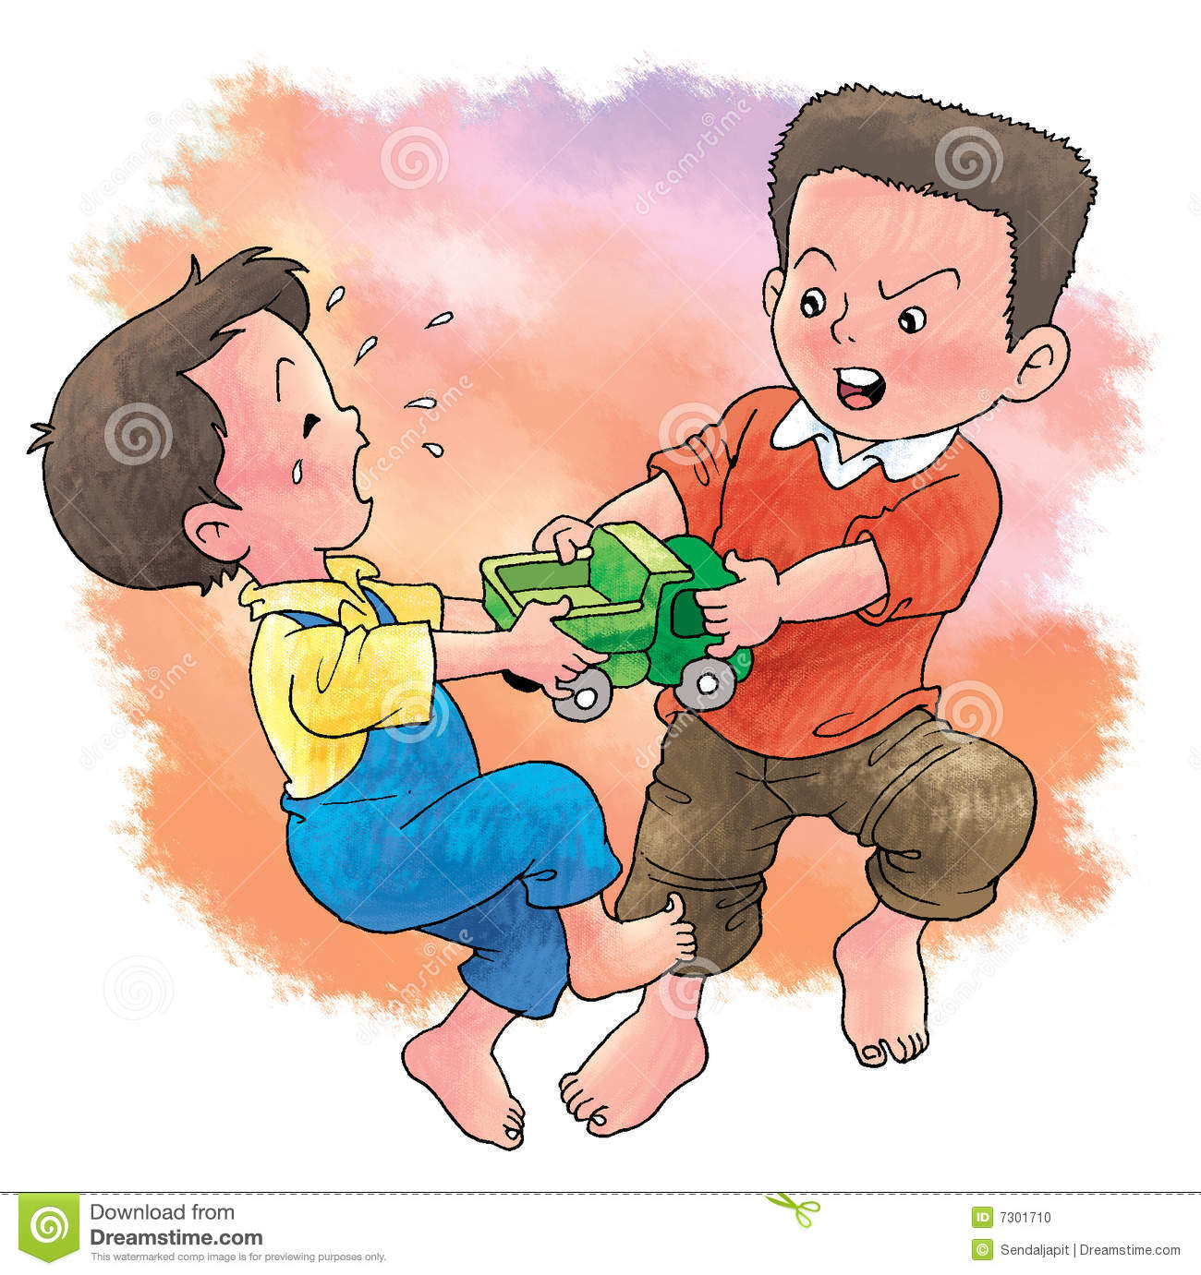
air

Slide 27
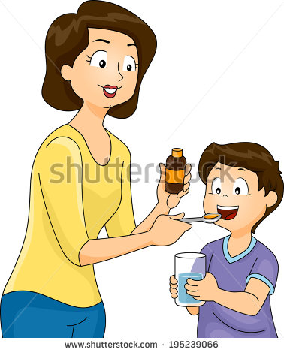
ure

Slide 28

oo

